Slide 1

캐릭터 설정 기획
작성자: 이영훈

Slide 2
스토리
캐릭터 설정
배경요소 설정
필요한 부분
목차

Slide 3
0. 문서 이력
No | 작성자 | 작성일 | 내용 | 버전
1 | 송나름 | 2024-01-10 | 최초 작성 | 0.1
2 | 송나름 | 2024-01-11 | 배경요소- 방/오르골, 캐릭터 외형 설명 추가 | 0.2
3 | 송나름 | 2024-01-13 | 기억 대략적인 순서 추가 | 0.3
4 | 송나름 | 2024-01-14 | 집-이층집 추가, 오르골 내용 추가, 배경요소 - 안방 추가 | 0.4
5 |  | “ | 사건의 전말과 기억 순서 삭제 -> 자세한 스토리 파일로 첨부 | “
6 | 송나름 | 2024-01-16 | 악령, 아버지(취미)설정 수정 | 0.5
7 | 송나름 | 2024-01-20 | 아이들 방 설정 추가 | 0.6
8 | 송나름 | 2024-01-24 | 스토리 수정(최종_세부사항만 조금씩 수정), 캐릭터 설정 수정, 사진 설정(놀이공원->정원) 수정 | 0.7
9 | 송나름 | 2024-01-27 | 목차_필요한 부분 추가, 배경요소-화장실, 주방 추가 | 0.8
10 | 송나름 | 2024-03-04 | 캐릭터 표정 추가
11
12
13
14
15

Slide 4
1. 스토리

Slide 5
1. 스토리
1-1 스토리
- a가 자신의 방에서 일어남.
- 그때 b가 a를 찾는 목소리가 들림
- 서로 퍼즐을 풀어나가며 만남.
- 같이 놀던 중 괴물의 소리를 듣게되고, 얼마 안 있어 괴물을 맞닥트림.
- 서로 괴물을 피해가며 퍼즐을 풀어가는 도중 과거의 기억이 조금씩 남.
- 지하실에서 괴물을 물리치고, b가 죽은 날의 기억이 되살아남.
- 충격을 받은 a가 b에게 정말 죽은것이 맞냐고 물음.
- b가 머뭇거리며 대답을 하던중, 문이 닫히며 서로 갈라짐.
- a가 저택에서 싸우고 이번엔 자신이 도와줄 차례라며 b에게 감.
- 둘이서 b의 죄책감이랑 싸움.
- 승리 후 a의 방에서 깨어나고, a가 했던 오해를 품.
- 집을 둘러보며 추억을 회상하고, b의 무덤으로 감.
- 작별인사를 하며, a는 오르골을 무덤에 올려둠.
- b의 모습이 사라지고, 밖에서는 a를 찾는 목소리가 들림.
- 밖으로 뛰어가는 a
+ 자세한 스토리는 워드 파일로 첨부

Slide 6
2. 캐릭터 설정

Slide 7
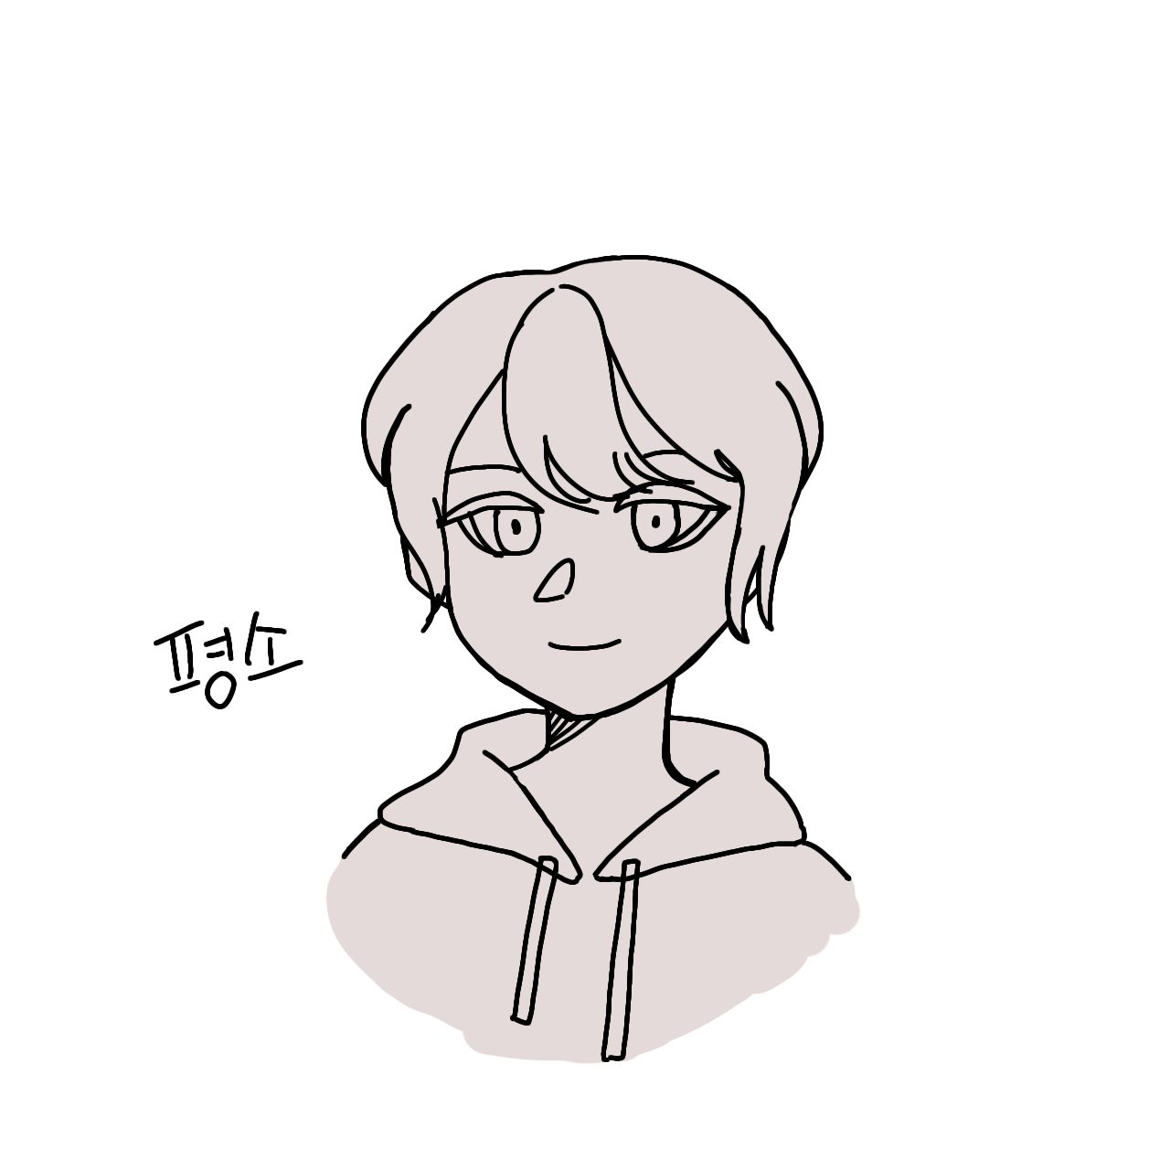
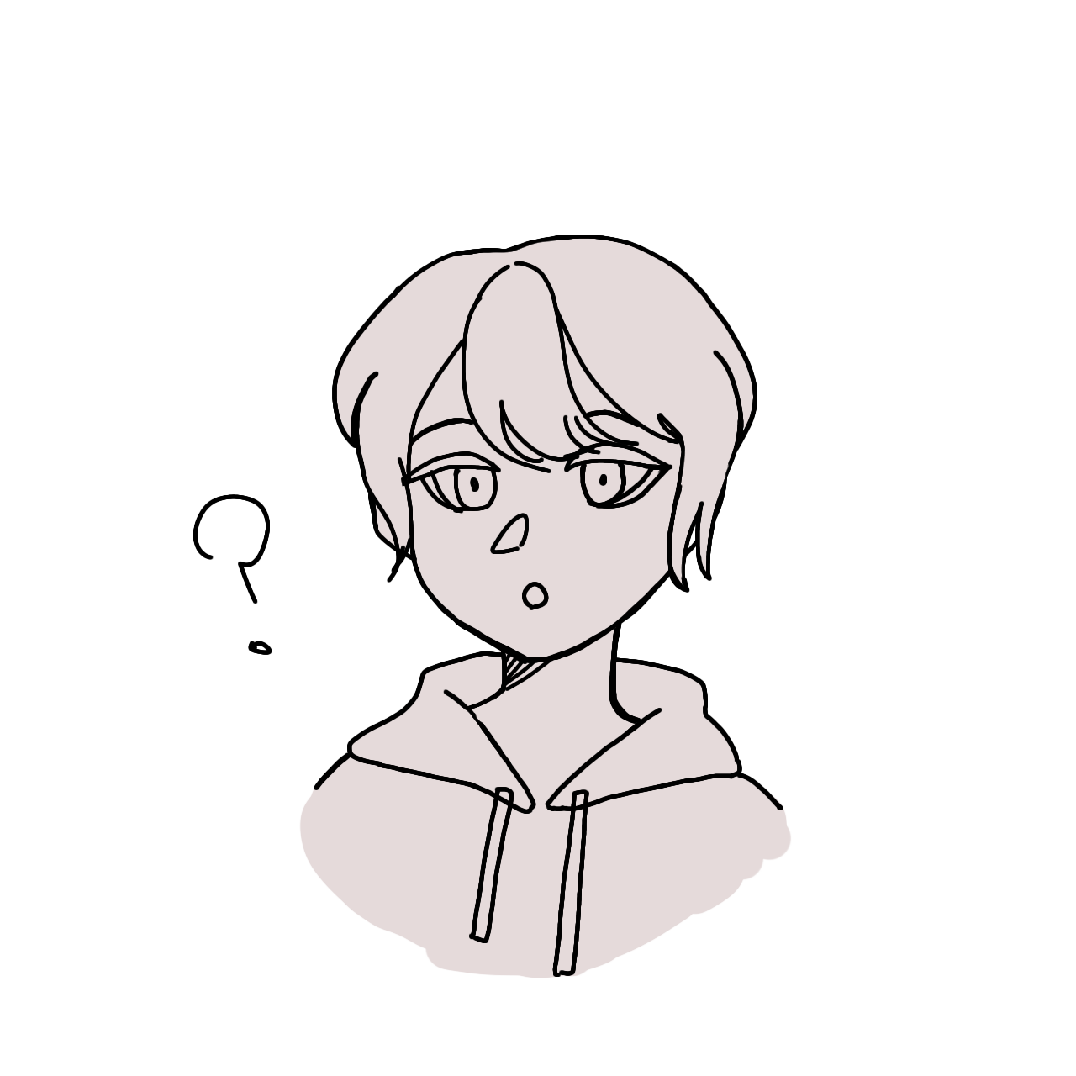
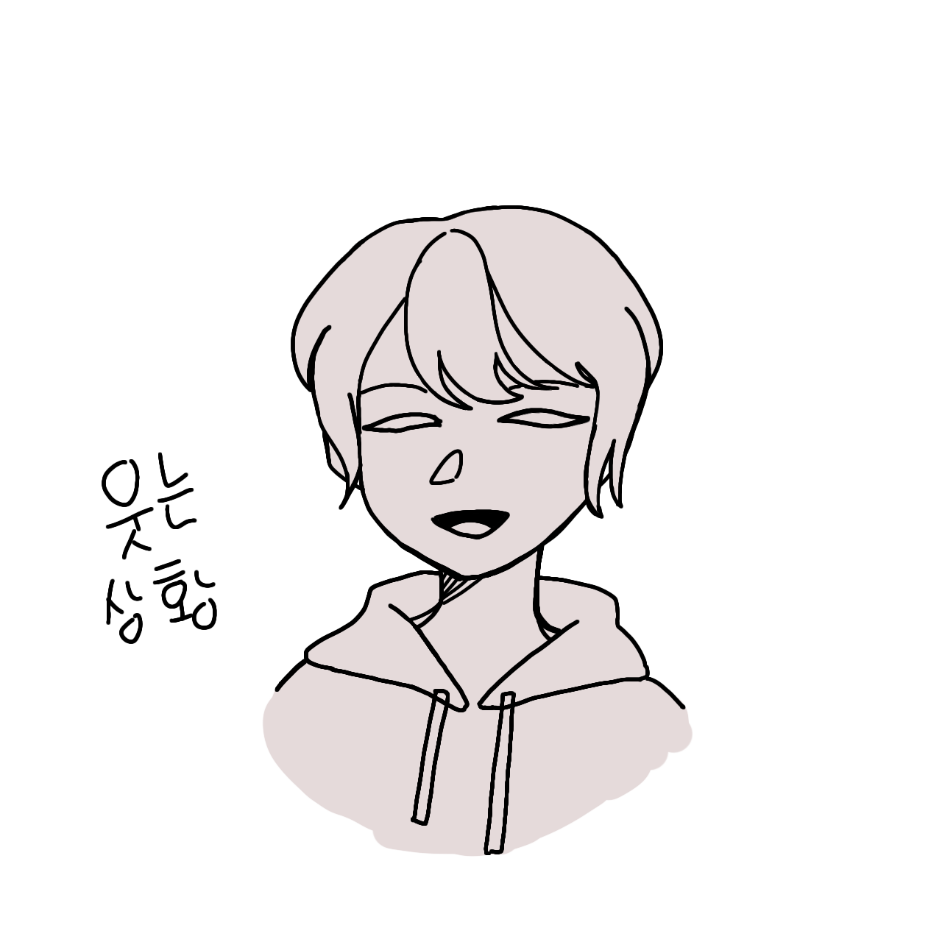
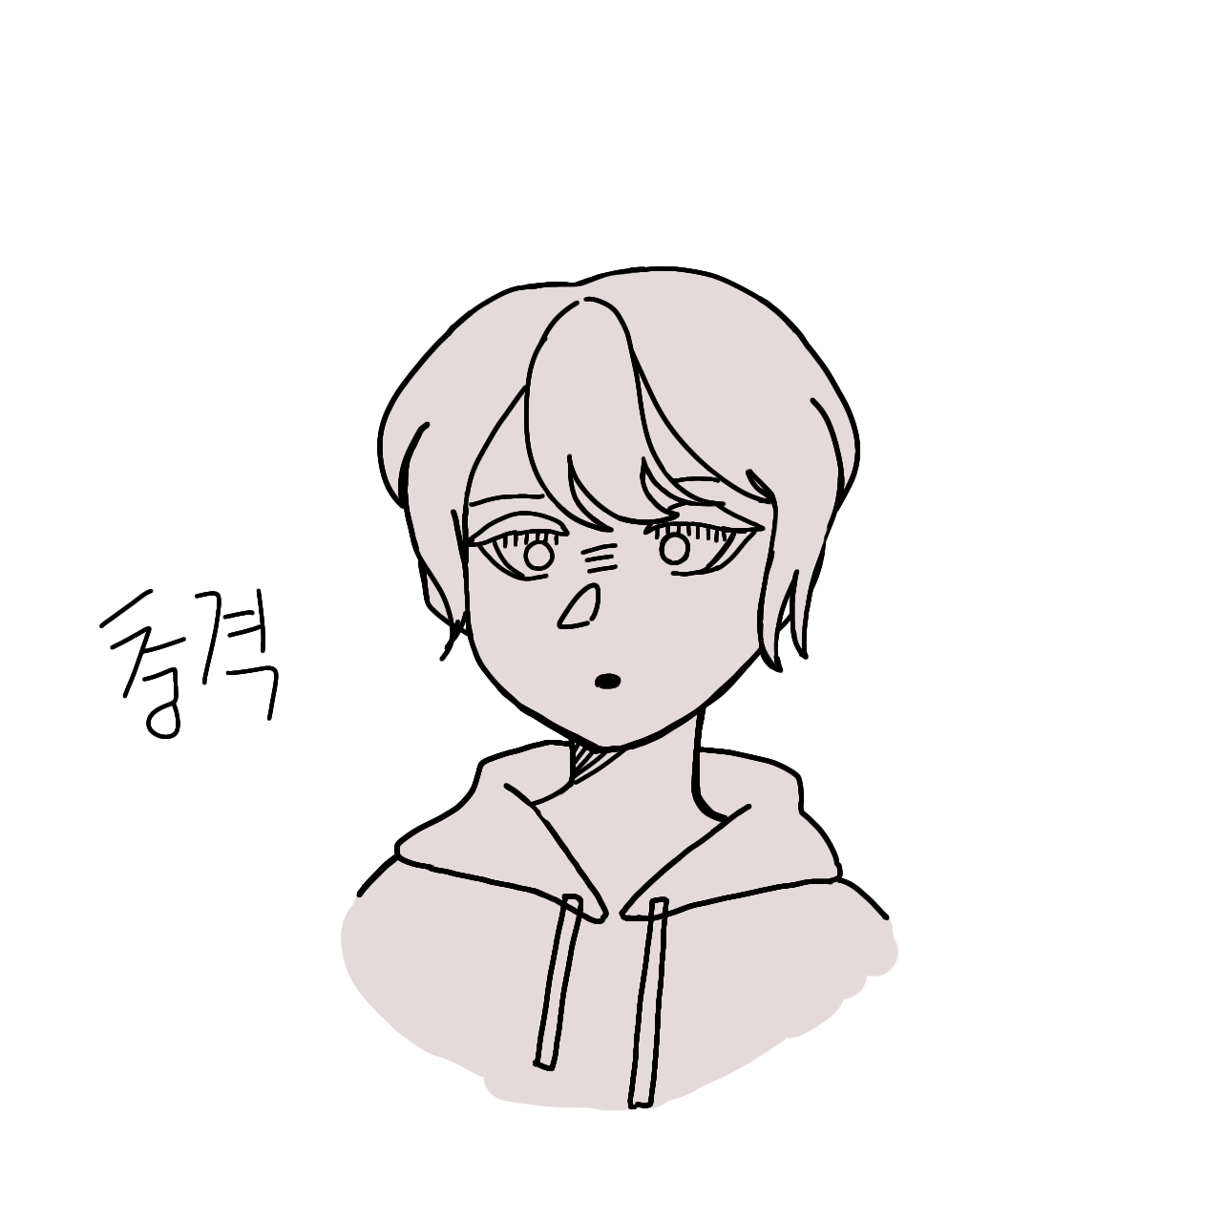
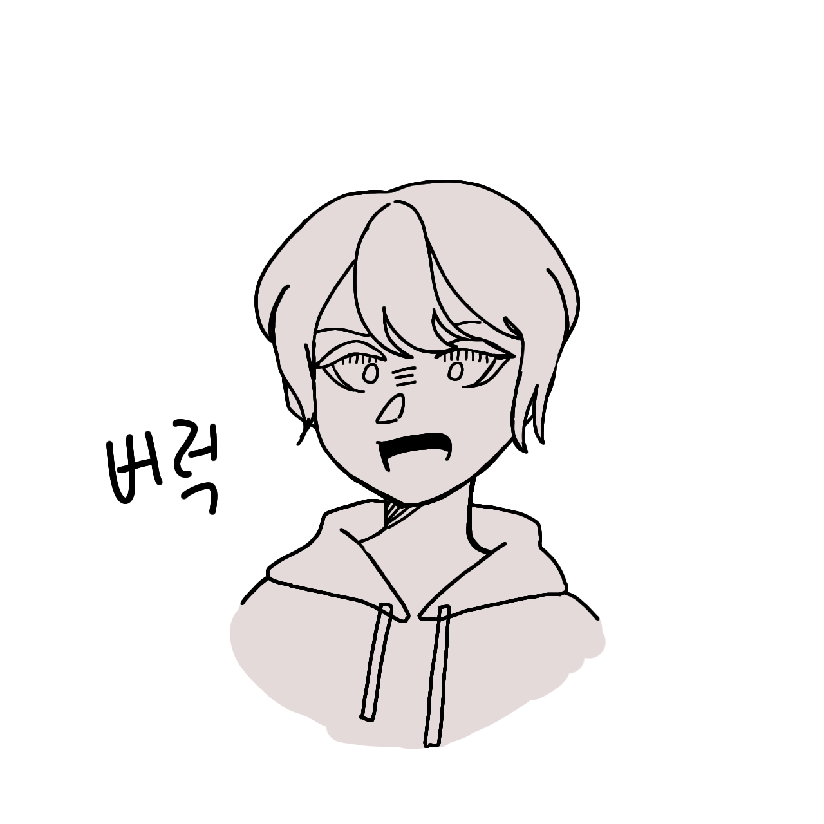
2. 캐릭터 설정
서류가방
2-1. A (1P)
나이 | (꿈)10세 -> (현실)중학생
L/H | 가족, 오르골, 동화책, 초코케이크/ 시계, 싸우는 소리, 변화
외형 | - 꿈속에서는 후드를 입은 어린아이의 모습을 하고있다. (10살쯤) - 적갈색의 짧은 머리와 붉은 눈을 갖고있다. - 현실로 나왔을 때 교복차림을 하고있다. (중학생정도)
TMI | - b의 쌍둥이 동생이다. - 어릴적 생일선물로 받은 오르골을 아낀다. - 밝고 명랑한 성격(특히 b와 있을 때)이었다. - 오르골 소리를 들으면 금방 곯아떨어져, 자기전에 자주 틀어놓았다고. - 제일 즐거운 일은 b와 함께 노는 것. - 가족들의 모습을 보며, 시간이 흐를 수록 자신도 불행해질 것이라고 생각한다. - 학년이 올라갈수록 말수도 적어지고, 자신만의 세계에 더욱 빠지게 된다.

Slide 8

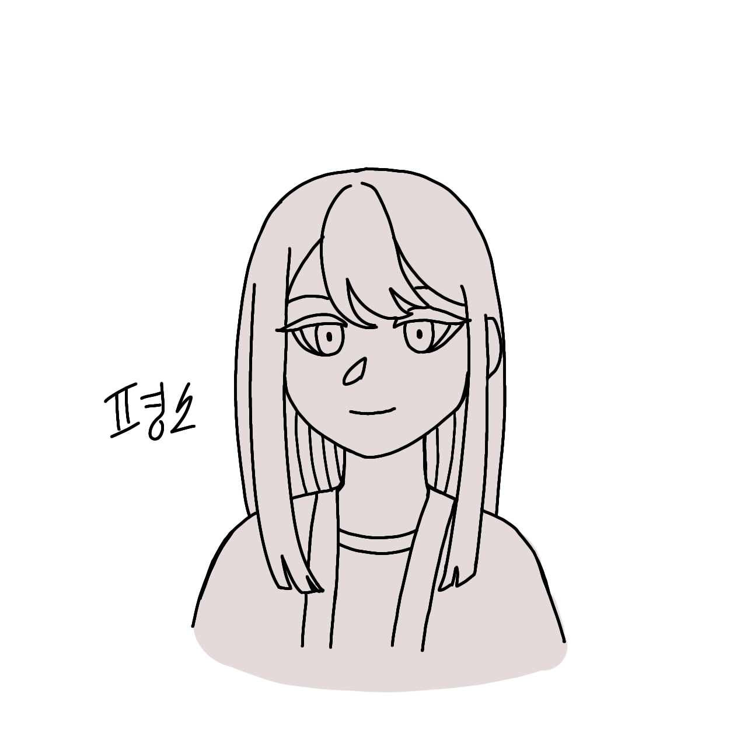
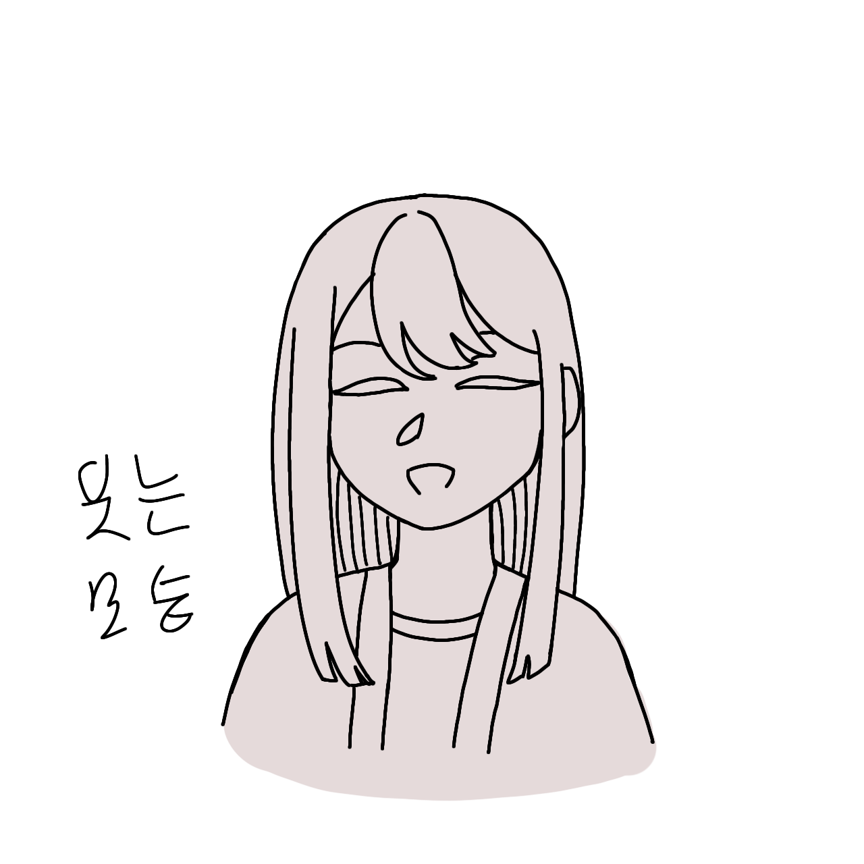
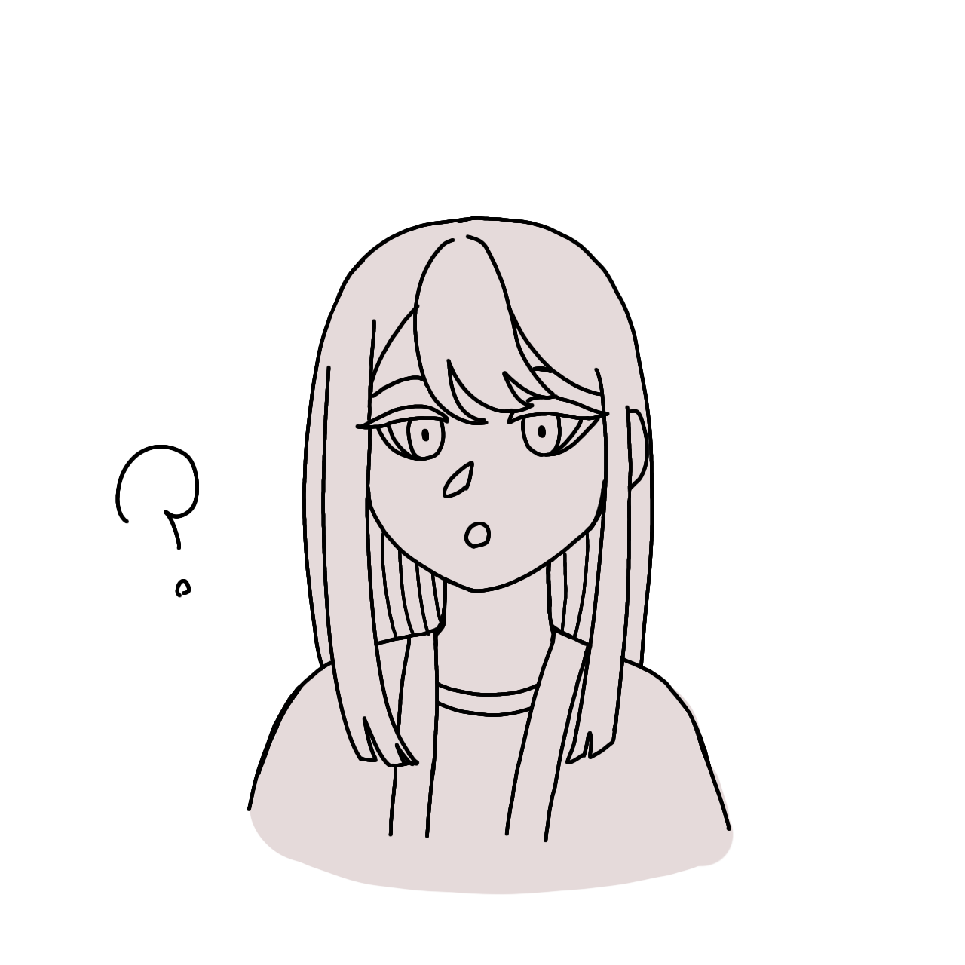
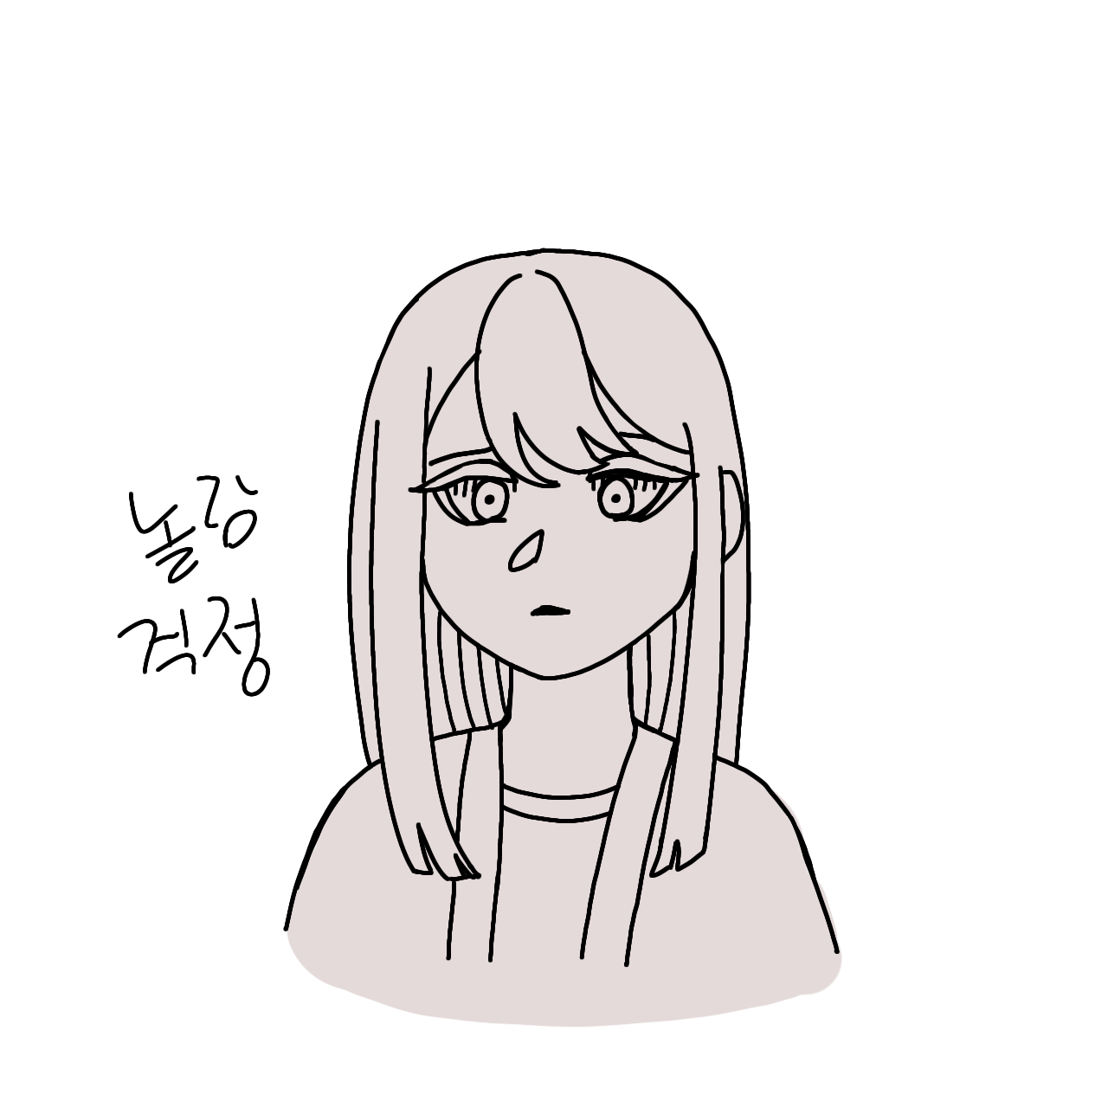
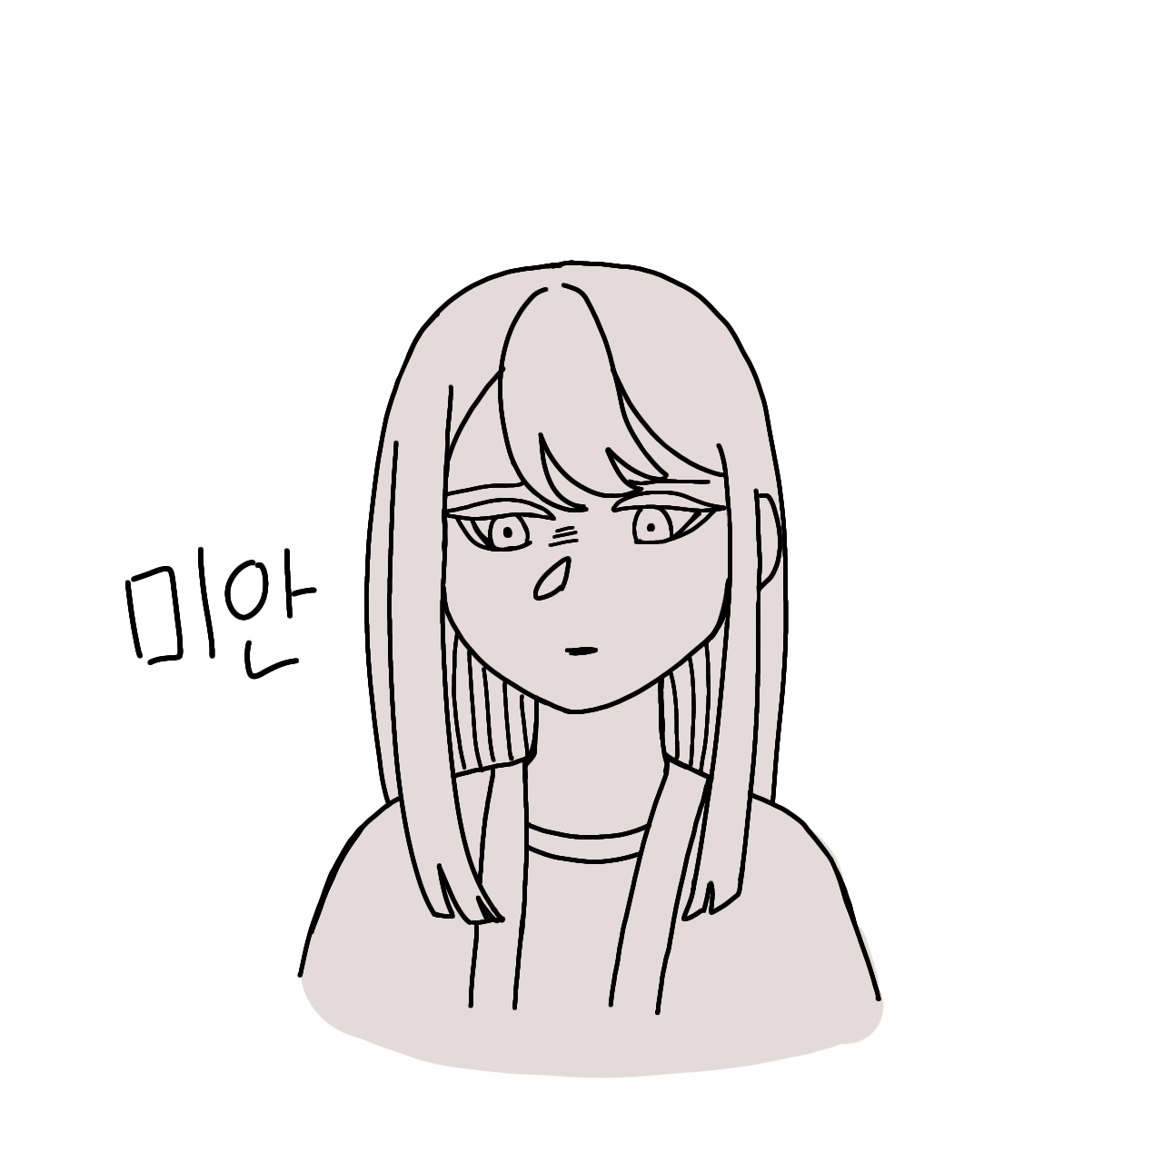
2. 캐릭터 설정
서류가방
2-2. B (2P)
나이 | (사망)10세
L/H | 가족, 모험, 활동적인 것, 생크림 케이크/ 싸움
외형 | - 적갈색의 긴 생머리와 붉은색 눈을 갖고있다. - 꿈속에서 치마를 입고있는 어린아이의 모습을 하고있다. (10살쯤) - 꿈 밖에선 유령의 형태를 띄고있다.
TMI | - a의 쌍둥이 누나다. - 활기차고 당찬 성격이다. - a에 비해 어른스럽다. - 약간 엉뚱한 면도 있다. - a가 친구들에게 무시받고 있으면, 똑부러지는 말투로 혼내주었다. - 우산으로 날 수 있다고 생각해 실험을 하다가, 다친 적이 있다. - a에 대한 죄책감에 승천하지 못하고 있다. - 이사를 가게되어 볼 수 없게된 a가 갑자기 나타나자, a를 따라 방에 들어간다.

Slide 9
2. 캐릭터 설정
2-3. 아버지
2-4. b의 죄책감
나이 | 50세 중반
외형 | - 피곤에 찌든 모습을 하고있다.
특징 | 아이들을 무척 사랑한다. 아이들의 케이크 취향이 서로 달라 반반 케이크를 만들어 준 적이 있다. 옷을 만드는 취미가 있다. 활기찬 사람으로 아이들과 잘 놀아주었지만, 직장에서 잘리는 등 힘든 일들을 겪다보니 점점 어두워짐. 아이들에게 화내는 모습을 보인 것을 후회하며 자책하고있다. a의 꿈속에서 괴물의 모습으로 나온다.
외형 | b의 모습
특징 | b의 죄책감이 형상화 된 모습

Slide 10
3. 배경요소 설정

Slide 11
3. 배경요소 설정
3-1. 오르골
- 쌍둥이의 추억이 담긴 물건.
- 부모님께서 사주셨다.
- 행복이 가득한 순간만이 반복되길 원하는 a의 마음 대변.
- 악보를 넣을 수 있는 홈이 있다 (수동 오르골)
- 잊어버린 기억을 찾을 수 있는 수단이다.
- 괴물을 공격할 때 사용한다.

Slide 12
3. 배경요소 설정
3-2. 집
- 추억속의 공간이자 슬픔의 공간.
- a의 트라우마 그 자체
- 꽤나 좋은 이층집에서 살고 있었다.
- 아버지가 회사에서 잘리고, 그뒤로 b도 사망하자 다른 집으로 이사.
- 옛집은 귀신이 나온다는 소문에 아무도 살지 않는 집이 되어버림.
- 현재 살고있는 집은 예전 집에 비해서 간소해졌다.

Slide 13
3. 배경요소 설정
3-3. 사진
- 정원에서 찍은 행복한 가족사진.
- a는 오르골, b는 인형을 들고 서있다.
- 아버지 방의 서랍 속에 고이 놓여있었다.
- b를 떠올리고 옛 집을 찾아가게 만듬.

Slide 14
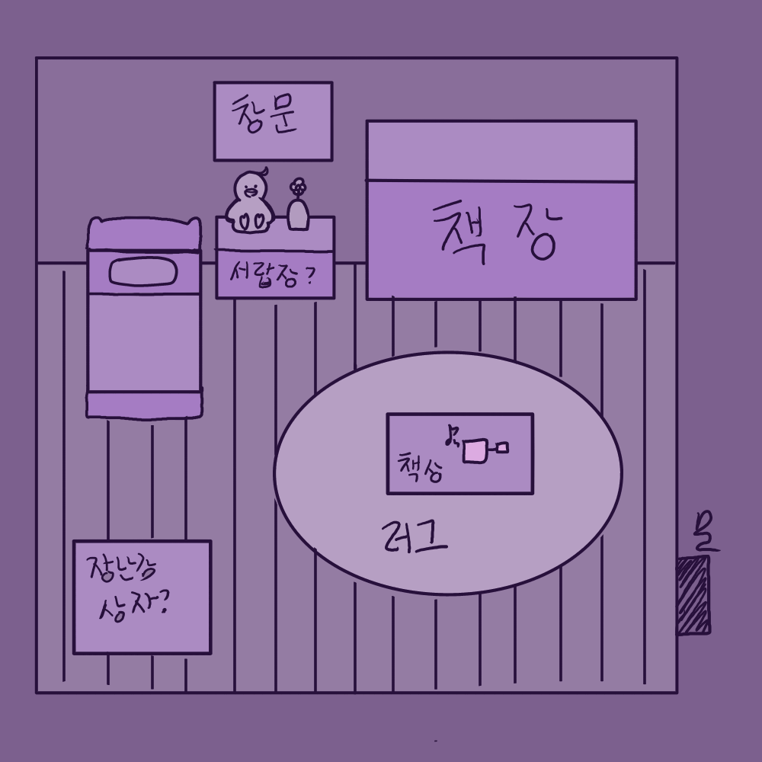
3. 배경요소 설정
체스판 같은거? 올려져 있어도 좋을 것 같습니다
부모님이 사주신 인형
3-3. 아이들 방
- a의 방에는 동화책들이 꽂혀있는 책장과 장난감, 아늑한 침대가 놓여있다.
- 따듯한 러그가 깔려있다.
- b의 방 서랍장 위에는 놀이공원에서 산 인형이 놓여있다.
- 따듯한 러그가 깔려있다.
러그같은게 깔려있으면 어떨까욥
장난감상자
아니면 널브러진 스케치북?

Slide 15
3. 배경요소 설정
3-4. 화장실
- 추억 회상시 화장실에서

Slide 16
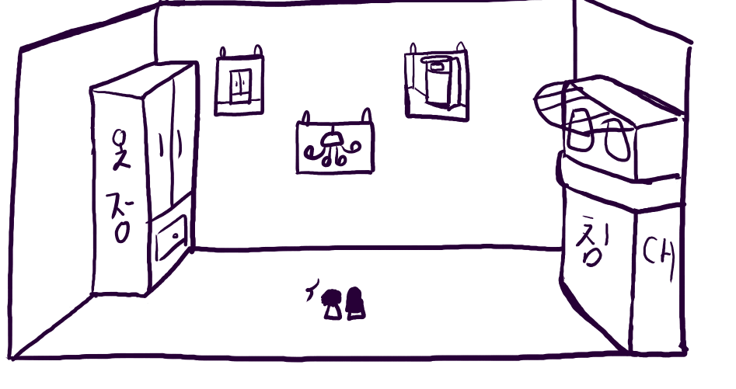
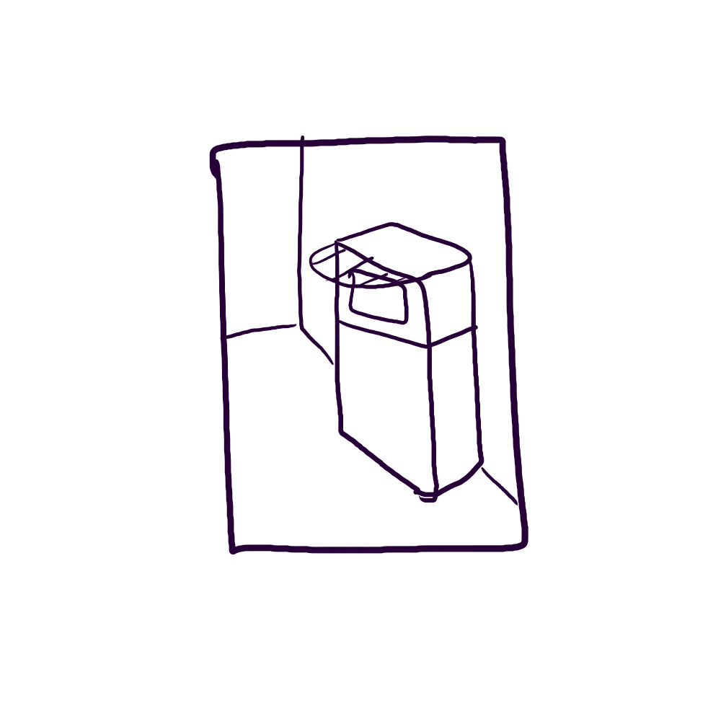
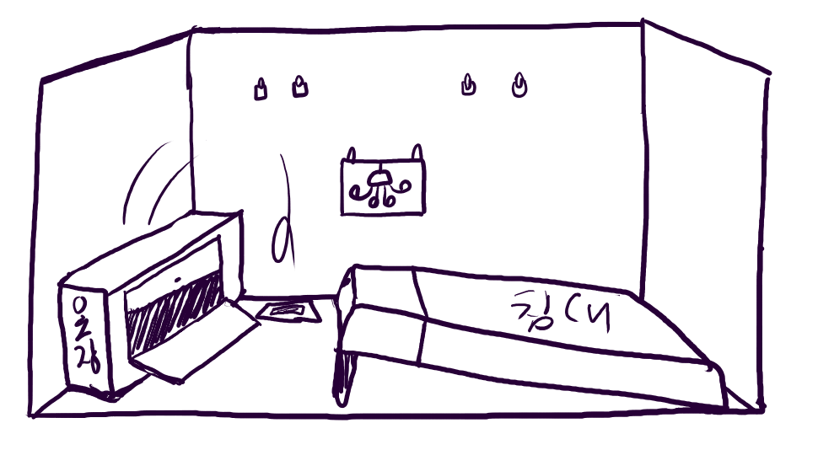
3. 배경요소 설정
[회의 때 나온 안방의 대략적인 모습]
방의 가구들이
액자에 걸려있음.
3-5 안방
- 전체적으로 아이들 보다 거대한 가구들이 들어서있다.
- 옷장속의 마네킹이 입고있는 코트에 열쇠가 있다.
- 아버지가 일이 바빠져, 이젠 잘 입지 않는 고급진 코트다.
- 추억 회상시, 아버지가 코트를 입고 자랑하는 모습이 나옴.
액자 가까이 가면
화면 줌아웃
액자가 떨어지면
가구도 넘어짐

Slide 17
3. 배경요소 설정
3-6 주방
- 아버지가 케이크를 만들던 장소
- 추억 회상시 아버지와 아이들이 쿠키를 만드는 장면?

Slide 18
4. 필요한 부분

Slide 19
4. 필요한 부분
4-1. 효과음
No | 효과음 | 장면
1 | 셔터소리 | 정원에서 가족사진 찍는 장면
2 | 아이들이 웃는/떠드는 소리 | 생일날 기억, 가족사진
3 | 상자 미는 소리 | 상자 퍼즐
4 | 아이템 획득 소리 | 악보, 손전등 획득
5 | 문 열리는 소리 | 열쇠를 이용해 문을 열었을 때
6 | 문 닫히는 소리 | 챕터3에서 a와 b가 또다시 분리될 때
7 | 바닥에 부딪히는 소리 | b의 추락사
8 | 포효하는 소리 | 괴물이 문을 부수고 들어왔을 때, 아버지가 b를 목격했을 때
9 | 괘종시계소리 | b의 죽음, 챕터3 보스전
10 | 오르골 소리 | 오르골로 기억을 찾을 때
11 | 손전등 켜는(끄는) 소리 | -
12
13
14
15

Slide 20
4. 필요한 부분
4-2. 요소들
No | 요소 | 챕터 | 내용
1 | 타이틀 화면 | -
2 | 마당(정원)에서 사진찍는 씬 | 1 | (+설명 사진 첨부)
3 | 생일날 기억 | 1 | 첫번째로 얻는 기억 (+설명 사진 첨부)
4 | 계단 | - | 1층과 2층을 오가는 곳, 괴물이 던진 상자로 길이 막힘.
5 | 상자 | - | 복도 곳곳에 놓여져, 길을 가는데 방해.
6 | 구멍 | - | 상자를 이용한 퍼즐에 필요.
7 | 대사창 | - | 대사 진행
8 | 캐릭터 사진 | - | 대사 진행하는 캐릭터 표시
9 | 부모님 싸움 기억 | 2 | (+설명 사진 첨부)
10 | b의 죽음 기억 | 2 | (+설명 사진 첨부)
11
12
13
14
15

Slide 21
4. 필요한 부분
4-3. 모션
No | 캐릭터 | 모션 | 내용
1 | b | 추락사한 모습 | 피를 흘리며 쓰러져있는 모습
2 | 괴물(아버지) | 상자 던지기 | 아이들이 계단으로 내려가지 못하게 하는 괴물
3 | 괴물(아버지) | 멈추는 모션 | b가 계단에서 넘어져 오르골이 틀어졌을 때, 괴물이 잠시 멈춘다.
4 | a | 이불에서 나오는 모습 | 초반 시작 때 이불에서 나오는 모습
5
6
7
8
9
10
11
12
13
14
15

Slide 22
감사합니다.

